Slide 1
大數據的思考企畫書

Slide 2
01
本次作業的應用領域：金融數據應用類
02
有關我的工作/專長描述：明欣銀行-數位發展部/數據分析與應用
03
有關我的年紀：25歲
有關我的性別：男生
04
本企劃書假定之呈報對象/會議：部門經理/ 部門檢討發展會議

Slide 3
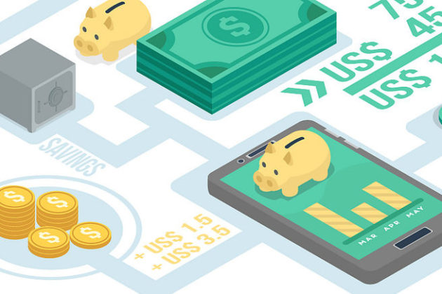

明欣銀行-金融e世代計畫案
數位發展部:蔡松佑 專員

Slide 4
計劃案起因
近幾期的會議報告:
55%
55%
有高達55%的用戶資訊不完整或者不真實。
70%
70%客戶的資訊散落在不同的資料庫中，尚未實現「總歸戶」的概念。
70%
60%
預測分析的規則乃循歷史的軌跡而總結，但預測未來的發生不夠精確，
有高達60%的失誤率。
60%

Slide 5
行動計畫
蒐集資料
數據分析
將各種客戶的零散資料蒐集存放。
資料處理好後，開始進行數據分析&處理 ，並將數據紀錄
行動1
行動2
行動3
行動4
行動5
定義問題
資料處理
模型建置
確認各種問題，並將問題分類方便解決。
將存放後的資料分類統整並分類。
建置好多個模型，並透過反覆推測&試驗來確認最終結果

Slide 6
問題發現
數據不完全
01
在蒐集資料時，許多的數據資訊不全面，或者資料毀損。
行員對於新科技應用的不習慣
02
新式的操作，對於年紀較長的員工，容易不習慣，需要更多的時間去適應。
監測模型&驗證結果無法完全準確
03
建模評估的準確度&經驗不足。

Slide 7

在現今資訊科技快速發展之際，強化大數據整合分析系統協助金融監管體制 已成為國際金融危機後全球金融改革的基本方向與核心基礎，透過提出數位e世代方案的計畫，是推廣金融數位化的一大要點。也能夠更快速、精準的完成作業，藉此提升整體效率。

Slide 8


研議「數位e世代」企劃案
數位發展部，預計透過數據整合、分析，將原本繁雜的紙本資料，或者散亂的數位信息，收納歸檔，並將結果分析及運用。
藉此提升銀行各部門的運營效率。
專案規劃時間:2022年 1月 03日至2022年7月30日

Slide 9
行動計劃表
第一階段
第二階段
第三階段
第四階段
組織團隊
蒐集相關資訊
研究會議討論
內容實踐&成果報告
確認具體方向，並招募計畫所需相關人員。
將所有的客戶信息及銀行資料進行蒐集。
討論計畫發展方向，並模擬最終結果。
計畫實行及統計結果；並對於缺點處加以改善。

Slide 10
第一階段
 | 組織團隊
 | 預計將組成8~9人的團隊。 團隊成員:
 | 數位發展部-員工(提供技術應用&系統開發) 儲蓄部主管(提供儲戶資料) 保險部業務(不同族群所偏好的保險資料) 數據分析師(蒐集&資料統整) 風險評估師(評估風險機率及可能帶來的影響)
 | Get a modern PowerPoint Presentation that is beautifully designed. You can simply impress your audience and add a unique zing and appeal to your Presentations

Slide 11
第二階段
 | 蒐集相關資訊
 | 透過蒐集各部門的用戶資料，確認並分析數據。 所需資料如下:
 | 儲戶的資訊。 「優質貸款」的客戶資料。 還款能力不足及時常逾期之用戶。 受大眾客戶青睞的理財投資產品。 不同族群偏好購買的保險。 不良債權的發生率統計。
 | Get a modern PowerPoint Presentation that is beautifully designed. You can simply impress your audience and add a unique zing and appeal to your Presentations

Slide 12
第三階段
 | 研究會議討論
數據分析會議: 確認數據內容。 進行初步分析歸納。 進行計畫建模，並請風險評估師進行初估。 計畫規劃會議: 數據分析師提供相關結果，並提出方向發展。 數位發展部的人員確認發展方向，並開始進行相應的系統開發。 製作報告，向各部門主管說明。 專案報告會議: 為確保計畫順利地推行，向各部門主管說明計畫內容，並請相關人員全力配合。

Slide 13
計畫時間規畫表
1月 | 2 | 2月 | 4 | 3月 | 6 | 4月 | 8 | 5月 | 10 | 6月 | 12 | 7月 | 14
組織團隊
蒐集資料
研討會議
成果發展

Slide 14
預期效益
產品推廣自動化
透過蒐集不同用戶所購買的金融產品數資訊，自動向用戶推薦相關的理財產品。
產品推廣自動化
資料提取完整方便
資料提取迅速方便
降低壞帳比率
面對客戶臨櫃辦理，採用數位資料輔助，取代傳統的紙本核對及電話審核，提升整體效率。
人工審核及紙本資料填寫容易產生誤判，導致壞帳的產生，透過用戶登記的資料，當用戶款申請貸款時，立即從數據庫中提取對應用戶資訊，並分析確認，當用戶的資訊確認符合申請時，即進入審核階段並發放。
降低壞帳比率

Slide 15
Thank you

